Slide 1
Comment favoriser la participation des enfants dans les interventions : une étude participative menée avec des enfants de 6 à 12 ans.
Sarah Tourigny, Étudiante à la maîtrise en psychoéducation
Vicky Lafantaisie, Professeure au Département de psychoéducation et de psychologie

Slide 2
Plan
Problématique : la participation des enfants, une idée intéressante mais…
Objectifs de la recherche
Méthodologie : quelques considérations épistémologiques et méthodologiques
Résultats : la participation selon les enfants
Discussion : ce qui nous a particulièrement touché
Conclusion : la suite…

Slide 3
La participation des enfants
« Les États parties garantissent à l’enfant qui est capable de discernement le droit d’exprimer librement son opinion sur toute question l’intéressant, les opinions de l’enfant étant dûment prises en considération, (…) et d'être entendu dans toute procédure judiciaire ou administrative l'intéressant ». (Article 12, Convention internationale des droits de l’enfant)
L’enfant a le droit d’exprimer son point de vue
L’opinion de l’enfant doit être considéré

Slide 4
CIDE
Espace
Droit d’exprimer son opinion
Voix
ARTICLE 2
Non-discrimination
ARTICLE 13
Droit à l’information
ARTICLE 12
ARTICLE 5
Droit d’être accompagné par des adultes
ARTICLE 3
Meilleur intérêt
Opinion dûment prise en compte
Audience
Influence
ARTICLE 19
Droit à la sécurité
Conceptualisation de l’article 12, Lundy, 2007, p.934, traduction libre
Notes:
La première dimension réfère à la mise en place d’espaces inclusifs dans lesquels tous les enfants ont la possibilité de donner leur opinion en toute sécurité. Cela nécessite la création des lieux et de moments propices à la prise de parole des enfants. La deuxième dimension implique de soutenir l’expression de la voix des enfants. Pour pouvoir donner leur point de vue, les enfants doivent d’abord avoir accès à de l’information qui leur permet de porter un regard la situation dans laquelle il se retrouve. Ainsi, l’adulte doit présenter cette information de manière à ce que l’enfant la comprenne. Il faut ensuite imaginer différentes manières d’encourager (sans évidemment obliger) et de soutenir la prise de parole des enfants. Ce peut-être par le biais du jeu, du dessin, de questionnaires adaptés, de mises en scène ou tout autre moyen jugé pertinent et facilitant par les enfants. La troisième dimension revendique la présence d’un auditoire engagé à entendre et écouter les messages que les enfants formulent. À ce sujet, Lundy (2007) précise qu’écouter peut également vouloir dire observer. Il s’agit donc de s’assurer que les messages des enfants soient dirigés vers un public attentif et vers des personnes qui peuvent avoir un impact sur des prises de décisions et la mise en place d’actions importantes dans la vie des enfants et de leur famille. La quatrième dimension rappelle l’importance de prendre au sérieux les messages formulés par les enfants afin qu’ils puissent avoir une influence sur les décisions concernant différentes actions les concernant. Les enfants devraient d’ailleurs être mis au fait des interventions qui découlent de leur prise de parole.

Slide 5
« [l]es pratiques en protection de la jeunesse sont insuffisamment centrées sur la participation, la mobilisation et la collaboration des jeunes et des parents » (CSDEPJ, 2020, p.4).

Slide 6
Objectifs du projet
Définir le concept de participation avec les enfants
Documenter les facilitateurs et les obstacles à la participation des enfants
Identifier les pratiques à privilégier pour soutenir la participation des enfants

Slide 7
Méthodologie
« We say « we do not begin collect data in a community until all the dogs know us. » This is our way of saying, « no research without authentic relationships. »
(Potts et Brown, 2015, p.21)
Des groupes de travail
Deux groupes de cinq à six enfants (6-9 ans et 10-12 ans).
Trois rencontres de deux heures
Canevas d’animation inspirés de l’approche participative.
Analyse : questionnement analytique

Slide 8
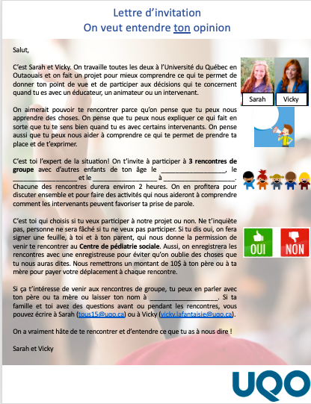
Lettre d’invitation pour les enfants

Slide 9
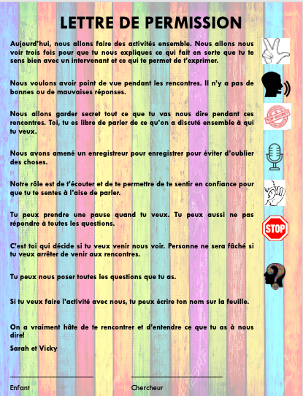
Assentiment

Slide 10
Résultats – la participation selon les enfants
Contexte dans lequel l’enfant se sent aimé, en sécurité et soutenu par l’intervenant.e pour prendre la parole et donner son opinion. L’enfant sent qu’il participe lorsqu’il comprend la situation, qu’il est écouté, qu’il est considéré, qu’il a un rôle centrale ne pouvant pas être substitué dans les différentes étapes du processus décisionnel et qu’il peut faire des choix notamment dans les situations qui le concernent directement.

Slide 11
Espace
On m’offre un environnement propice à ma participation.
Voix
On m'explique
Audience
Influence
On me donne des choix
On ne se sent pas jugé
On me permet de m’exprimer de différentes façons.
On me donne le/du temps
On me croit
On m’accompagne
On m’écoute et on me regarde
On m’aime
On m’accueille calmement
On considère mes besoins
On garde mes idées
On me demande mon opinion.
On se sent en sécurité.
On me parle doucement.
On me prend au sérieux
Lundy (2007)

Slide 12
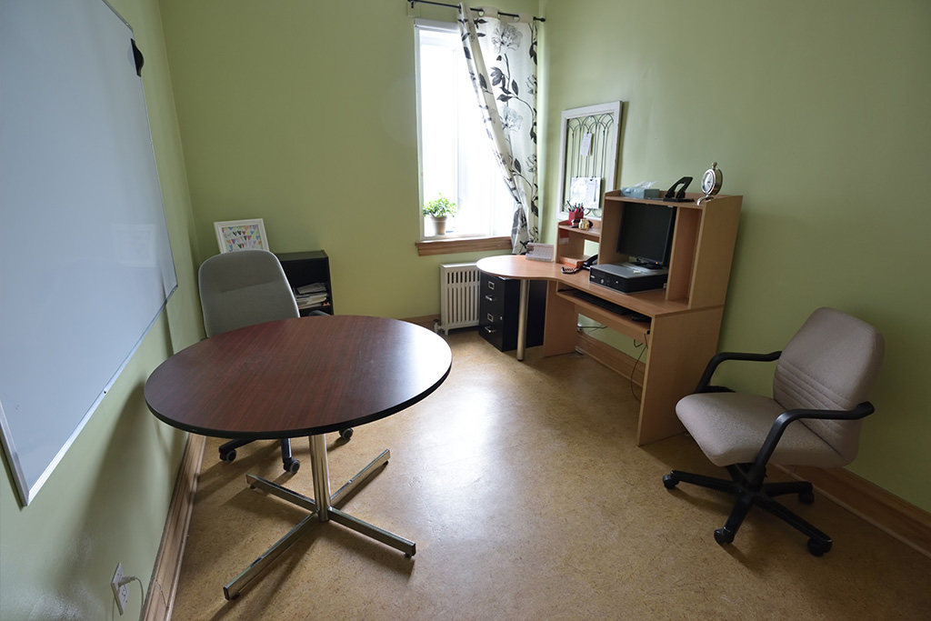
Espace
1
2
3
4
«T’a une fenêtre, deux lumières pi t’a la T.E.S. qui est assis sur sa chaise pi fait bon quessé que t’a faite.»
«Mes deux pièces préférées que j’aimais c’était 3 et 4 parce que c’était comme chaleureux, mignon, y’avait quand même un peu d’espace. C’était correct, c’était des affaires de détente.»
«Moi j’ai choisi la numéro 4. […] parce que moi toutes les personnes de ma famille habitent dans le bois faque je me sens plus en sécurité.»
Facilitateurs
Environnement familier et confortable
Obstacles
Différents mediums accessibles pour s’exprimer.
Environnement «froid»
Manque de lumière ou couleurs
Espaces : couleurs, assises, disposition
Confidentiel et sans interruption
Impossibilité de bouger

Slide 13
Voix
«Quand je donne mon opinion, il ne faut pas que j’aille peur de la donner.»
«Elle est gentille et a me dit des bons mots. Quand a me dit des bons mots je me sens comme je suis contente et bien. Elle m’aime aussi. Elle m’aide. Elle me donne des trucs. Je peux réussir. Comment sais-tu qu’elle t’aime? Elle me le dit.»
«Bin des fois on fait des réunions ensemble faque on se voit souvent. Pis des fois quand j’ai besoin d’y parler à elle, elle prend du temps et tout même si elle est un tout petit peu plus occupée.»
Facilitateurs
Obstacles
Amour
Savoir-être
Le temps n’est pas compté
Relation réciproque intervenant.e-enfant caractérisée par de la confiance, un intérêt, de l’affection et de la stabilité
L’emphase est mise sur le temps.
Interruptions par les pairs ou d’autres adultes.

Slide 14
Audience
«[L’intervenante nomme qu’elle n’est pas là pour chicaner alors] ça dit que tu peux lui faire confiance, que a va pas te donner de conséquence, qu’a veut juste que tu lui expliques ce qui s’est passé.»
«Lui c’est un travailleur social. […] il nous aidait beaucoup. Il était doux, il était correct, il nous comprenait, il était juste, c’est une bonne personne.»
C’est parce que comme, elle m’écoute pis après comme quand j’ai terminé de parler elle donne son opinion. […] C’est donnant-donnant».
Facilitateurs
Obstacles
L’enfant est au centre des préoccupations
On ne croit pas l'enfant
Posture d'expert
On cherche la «vérité»
Émotivité de l’intervenant.e
L’intervenant est calme.
L’enfant est écouté dans ses paroles et ses gestes
L’enfant est accompagné.

Slide 15
Influence
«Quand j’ai une idée, […] que quelqu’un au moins me regarde. Que ça lui plaise.»
«On se sent fier de nous parce que c’est nous qui l’a proposé et si on l’avait pas fait bin ça se serait pas passé et la vie se serait pas continuée […] à la manière qu’on l’aurait voulu.»
«De gros yeux pour qu’il me voit et qu’il me croit.»
Facilitateurs
Obstacles
Partage du pouvoir dans la relation enfant-intervenant.e
Posture d'expert
L'enfant est perçu comme vulnérable ou incapable.
L'intervenant.e connait l'enfant (intrérêts, besoins, etc.)
L'enfant peut faire des choix
L’intervenant.e décide pour l'enfant
L'intervenant.e croit l'enfant

Slide 16
Quelques recommandations…
Accueil chaleureux, bienveillant et sans jugement
Prendre le temps
Croire au potential de participation de l’enfant
Prendre l’enfant au sérieux
Offrir de la rétroaction positive dans les moments de participation
Amour au sein de la relation enfant-intervenant.e
Construire un environnement physique et relationnel sécurisant et familier
Plaisir

Slide 17
Discussion
Notes:
D’abord : l’idée de l’importance de l’amour… Il faut que mon intervenant m’aime !
Qu’est-ce qu’on entend par amour ? Définition, place dans l’intervention…
Juste distance vs juste proximité ?
Ensuite : l’idée de « croire l’enfant ». Il y avait entre autre un enfant qui était très émotif quand il rapportait qu’il essayait de parler haut et fort et de raconter ce qui s’était passé, mais qu’on ne le croyait jamais.
Adulto-centrisme → la parole de l’adulte qui a plus de poids que celle de l’enfant…

Slide 18
La suite…
Mobilisation autour de la participation des enfants : (re)connaître les pratiques qui permettent d’entendre et de considérer leur voix
Notes:
Les résultats préliminaires de l’étude ont été présentés à l’équipe du CPSC et les échanges qui ont suivi ont mis de l’avant la nécessité de porter le témoignage des enfants plus largement. D’une part, les intervenantes ont souligné leur difficulté à faire reconnaître leur approche, qui considère la perspective de l’enfant, à leurs partenaires. D’autre part, elles ont évoqué la pertinence d’obtenir le point de vue d’autres enfants sur ces résultats.
→ Projet de mobilisation des connaissances avec les CPSC francophone du Québec dans lequel un dyade enfant-intervenant.e par CPSC sera impliqué afin de construire des recommandations et des outils concrets pour soutenir la mise en place d’approches participatives avec les enfants.

